Slide 1



Nandha
Arts and Science College
(Autonomous)
Fine Arts Club
Dr A.Mohanraj
Mrs P.Selvi
Co-ordinators

Slide 2

நுண்கலை மன்றம்
என்றால் என்ன? எதற்காக?
இம்மன்றத்தின் மூலமாக மாணவ, மாணவியர்களின் கலை மற்றும் இலக்கியத்திறன்கள் வெளிக்கொண்டு வரப்படுகிறது.

Slide 3
நமது கல்லூரியிலும், பிற கல்லூரிகளுக்கிடையிலும் நடக்கும் பல்வேறு விதமான போட்டிகளில் மாணவ , மாணவிகளை கலந்து கொள்ளச் செய்து அவர்களின் தனித் திறன்களை வளர்க்கும் மன்றமாக நுண்கலை மன்றம் செயல்பட்டு வருகின்றது.

Slide 4
பேச்சு , கவிதை, கட்டுரை, ஒவியம், இசை, நடனம், மௌனநாடகம், நாட்டியம் சமையல் கலை மற்றும் பல நிகழ்வுகள் இம்மன்றம் வழி மாணவர்களுக்கு பயிற்சிகள் கொடுத்து அறிமுகப்படுத்தப்படுகிறது.
மாணவர்கள் பிற கல்லூரிகளில் நடைபெறும் போட்டிகளில் கலந்து கொள்ள அனுப்பப்படுகின்றனர்.

Slide 5

நுண் கலை மன்றத்தின் நோக்கங்கள் :
மாணவ, மாணவியரின் பேச்சாற்றலை வளர்த்தல்
மாணவ மாணவியரின் படைப்பாற்றலை மேம்படுத்துதல்
மாணவ மாணவியரின் தனித்திறன்களை அடையாளம் காணச் செய்தல்

Slide 6

மேடைப் பயத்தைப் போக்குதல்
தன்னம்பிக்கையை உருவாக்குதல்
அவர்களின் தனித் திறன்களை வெளி உலகிற்கு அறிமுகப்படுத்துதல்
சமூகப் பொதுநலன்களில் அக்கறை கொள்ளச் செய்தல்

Slide 7
நுண் கலை மன்றத்தின் பொதுவான செயல்பாடுகள்

Slide 8

TALENTIA
துறை மாணவர்களுக்கு இடையே நடைபெறும் கலைத்திறன் போட்டிகள்

Slide 9

பேச்சுப்போட்டி
கவிதைப் போட்டி
கட்டுரைப் போட்டி
ஓவியப்போட்டி

Slide 10


Solo dance
Group dance
Deejay
Singing

Slide 11
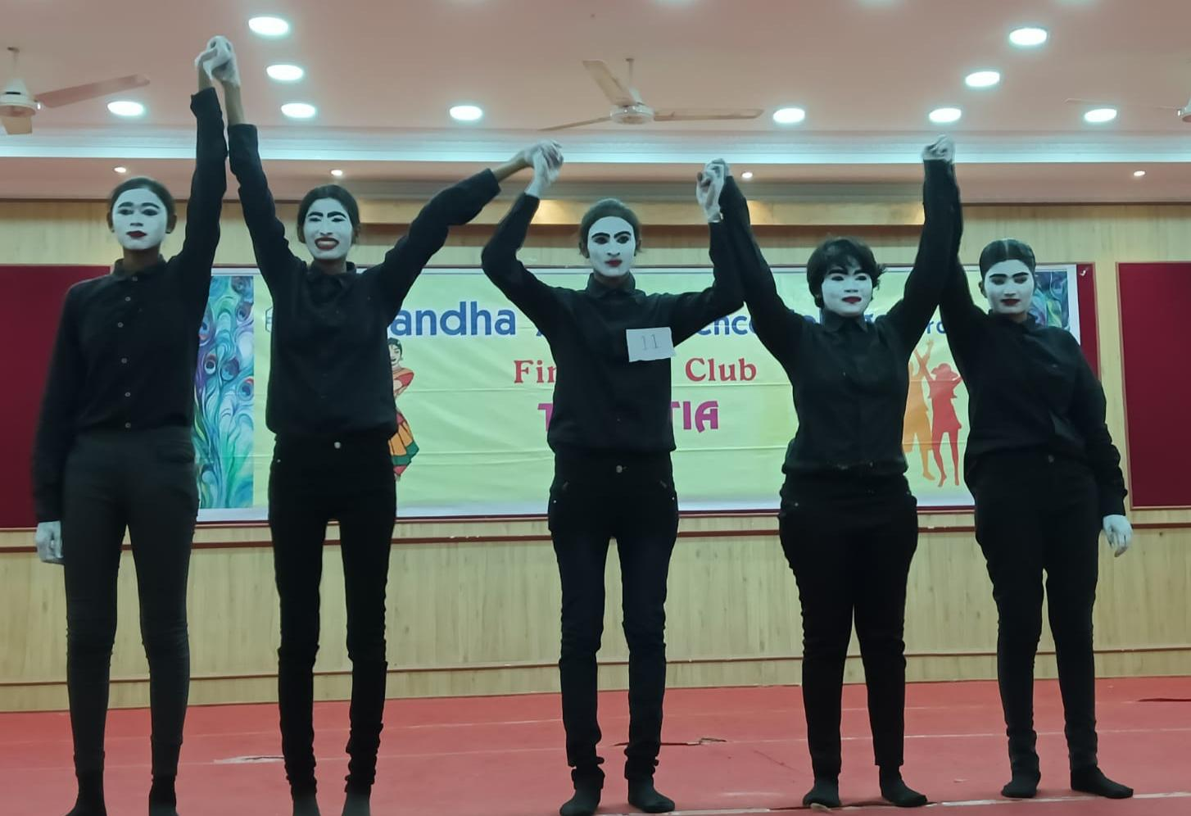

Miming
Short film
Photography
Wealth out of
waste

Slide 12
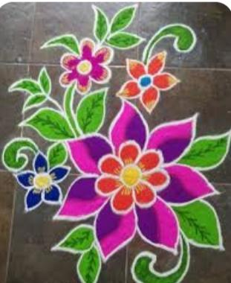


Mehandi & tattoo
Bridal makeup
Rangoli
Variety events
Cookery

Slide 13
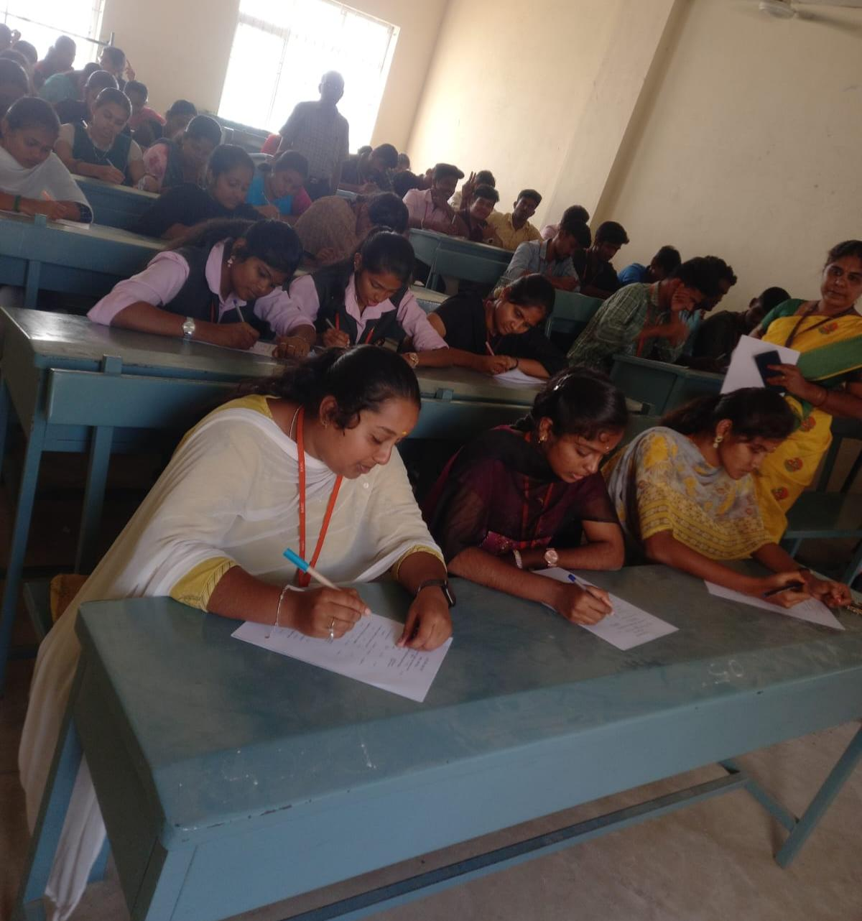
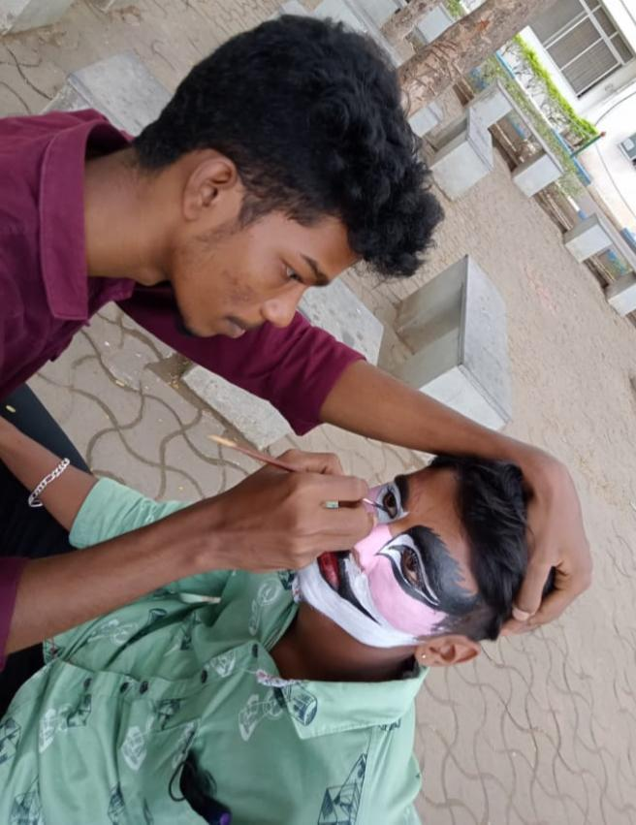
புகைப்படங்கள்

Slide 14
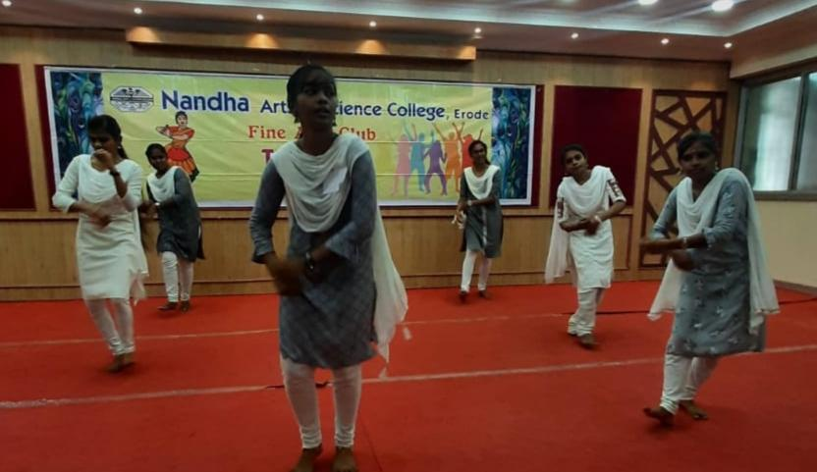
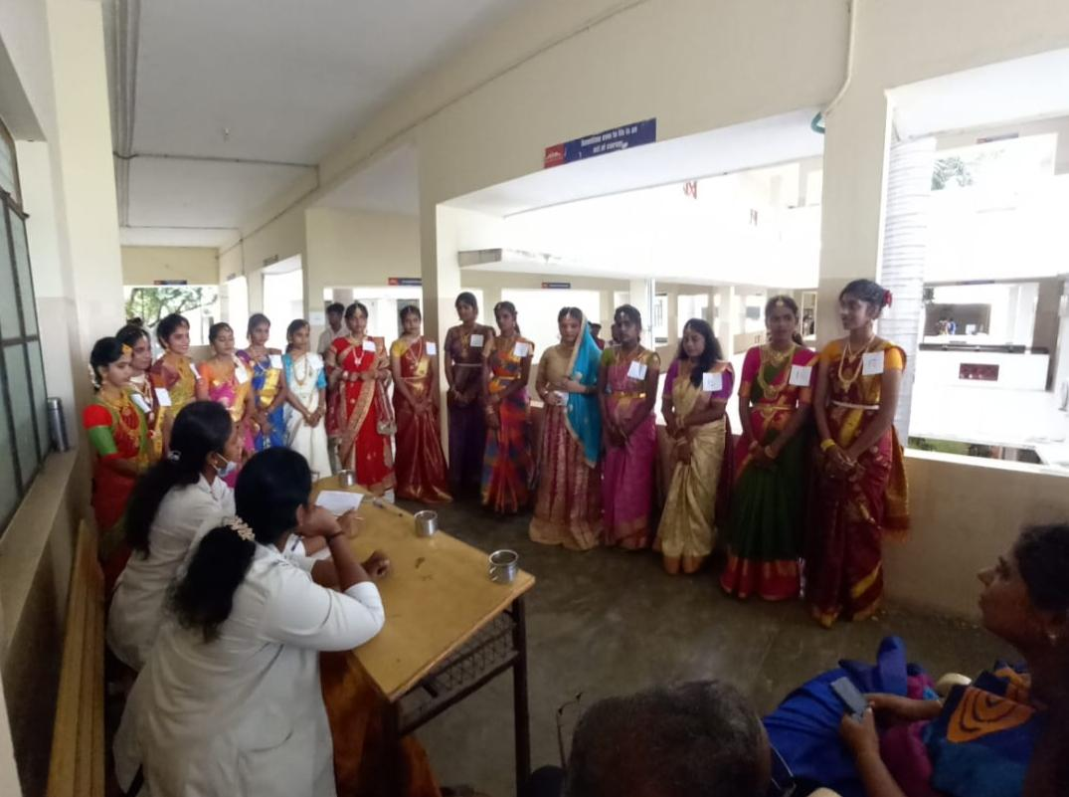
புகைப்படங்கள்

Slide 15
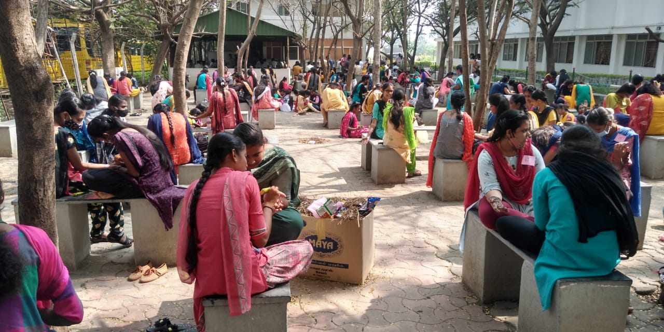
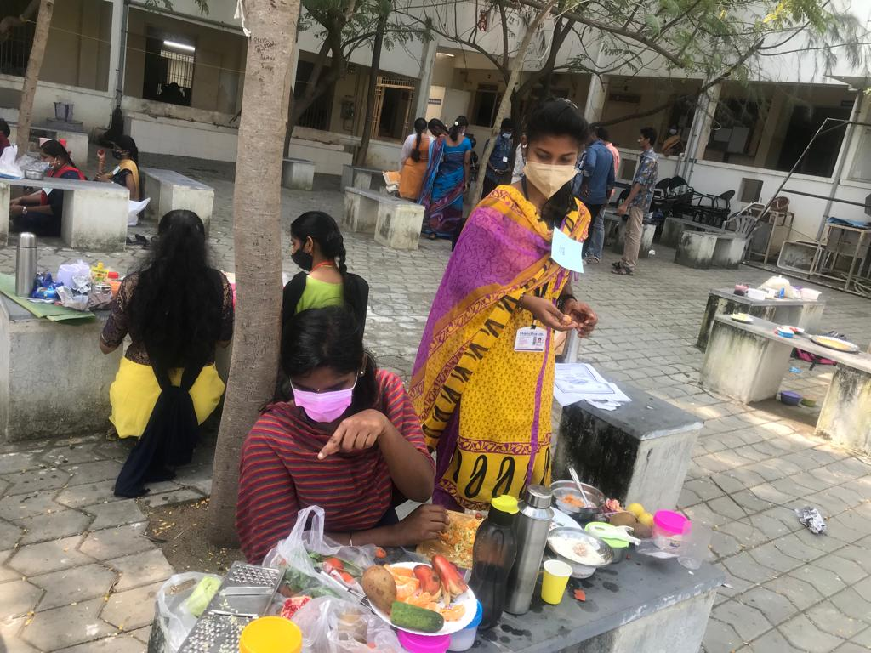
புகைப்படங்கள்

Slide 16
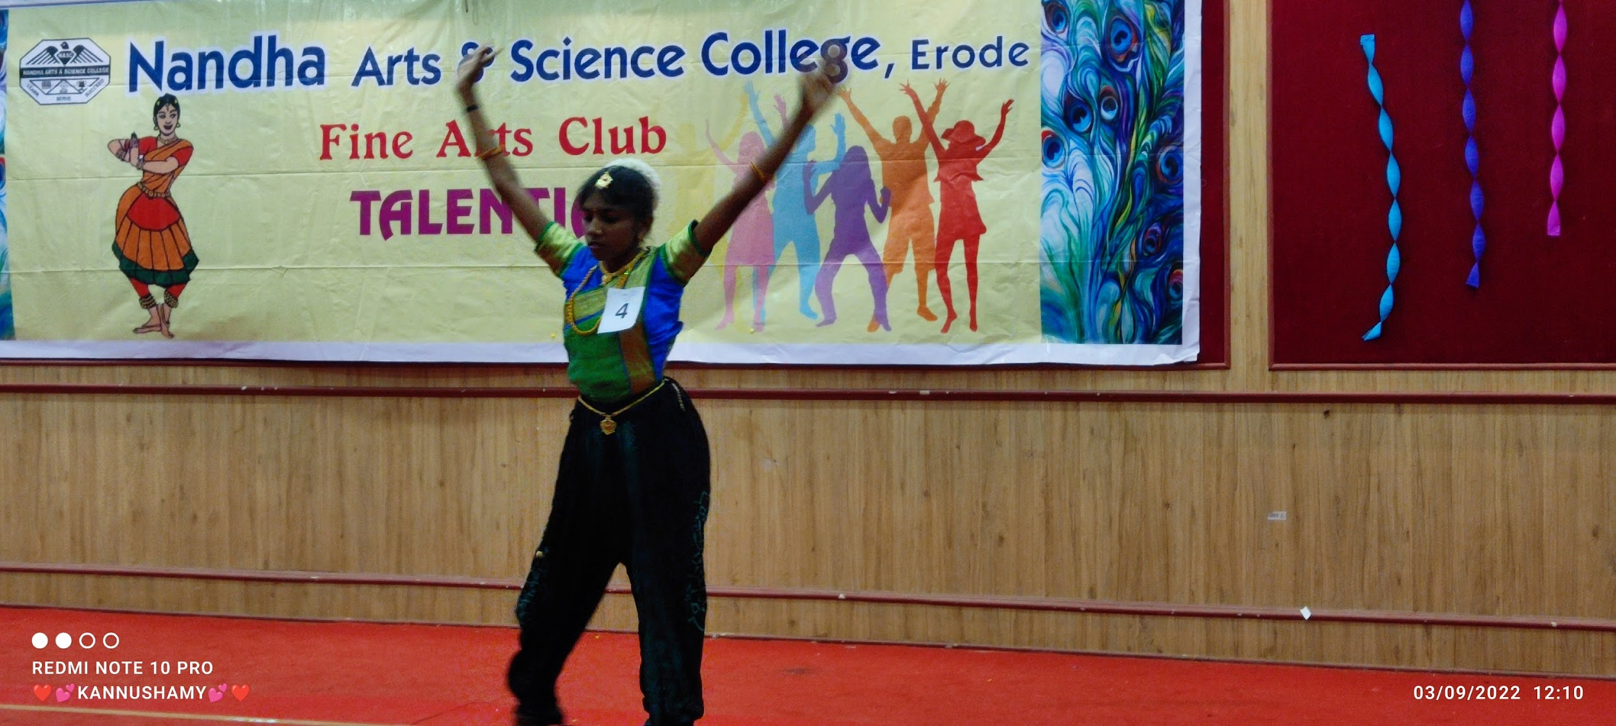
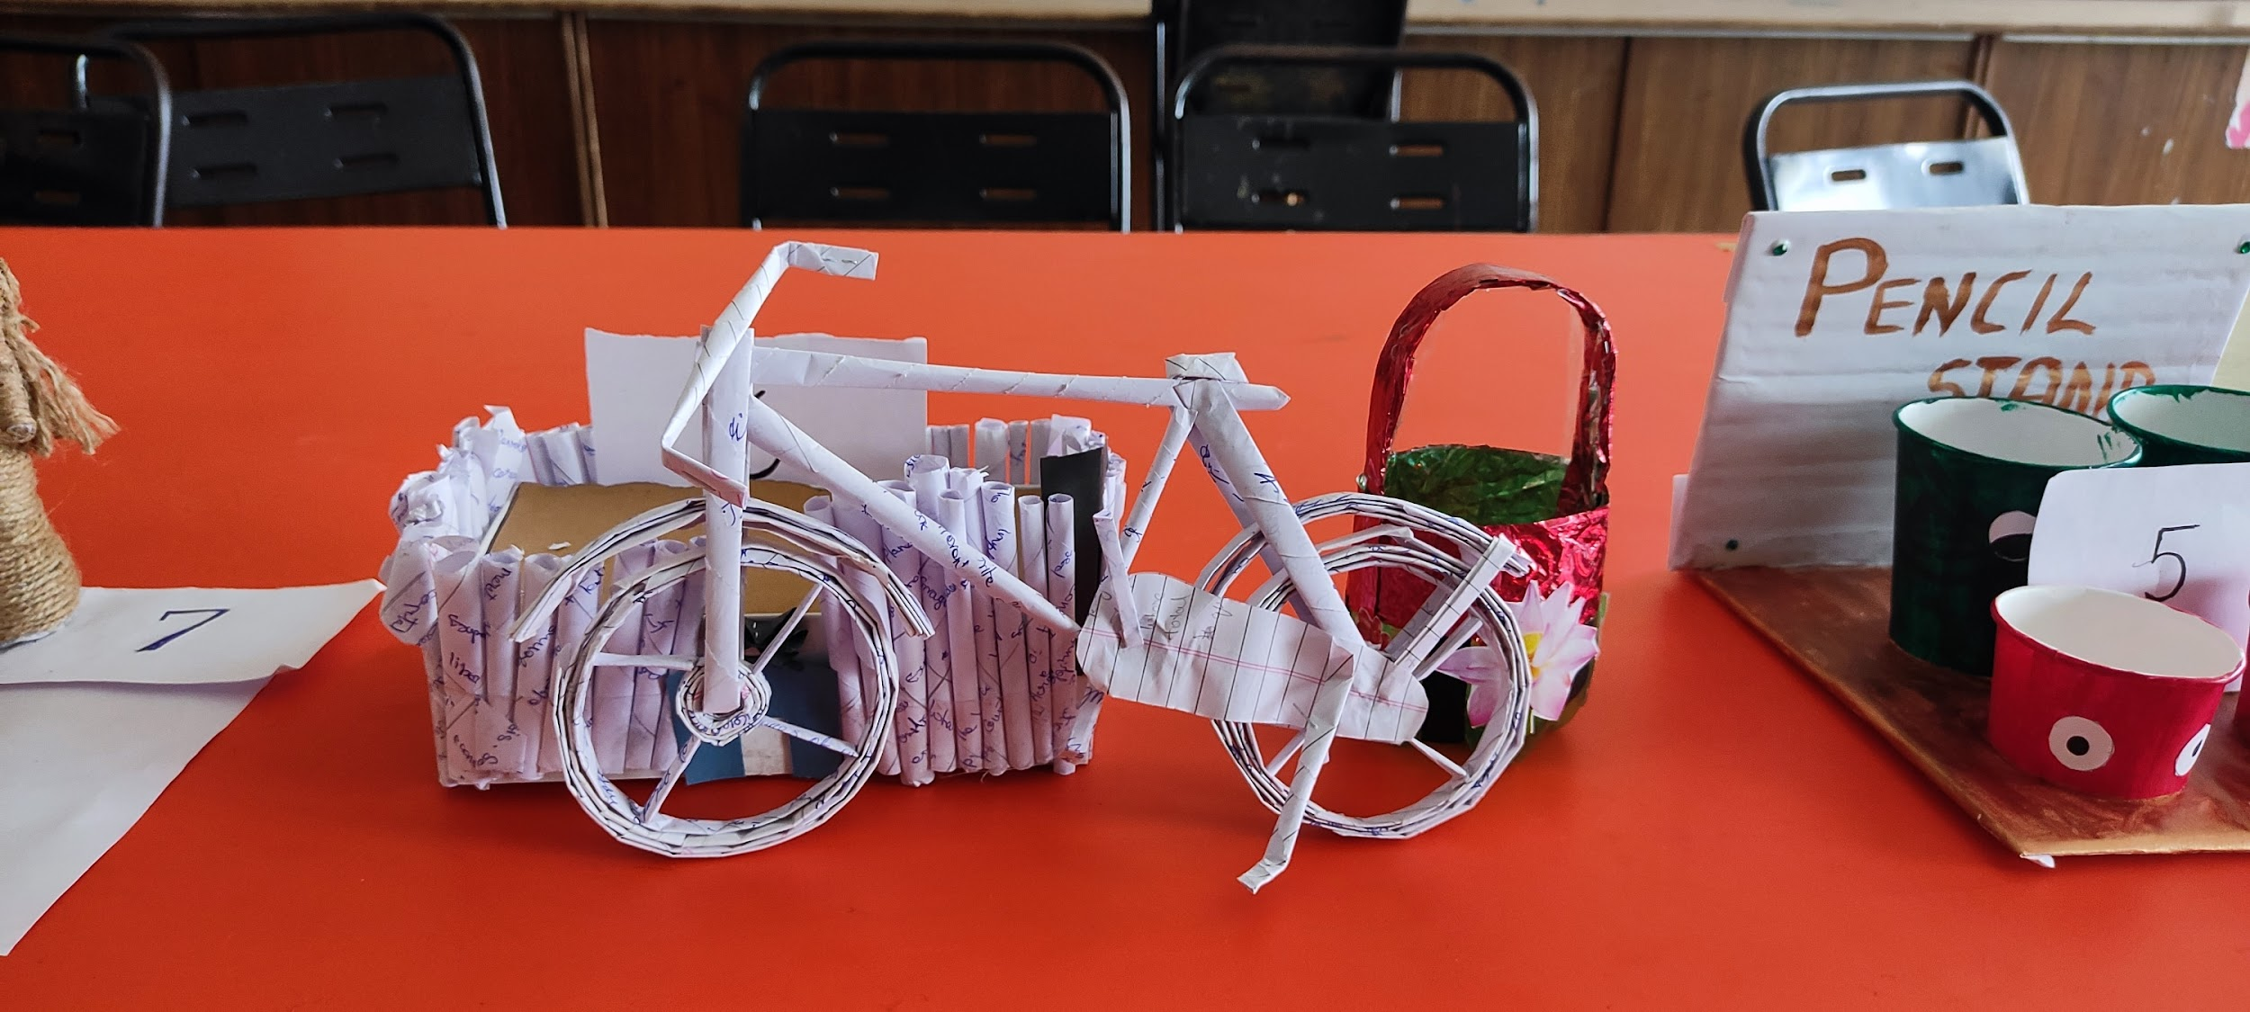
புகைப்படங்கள்

Slide 17
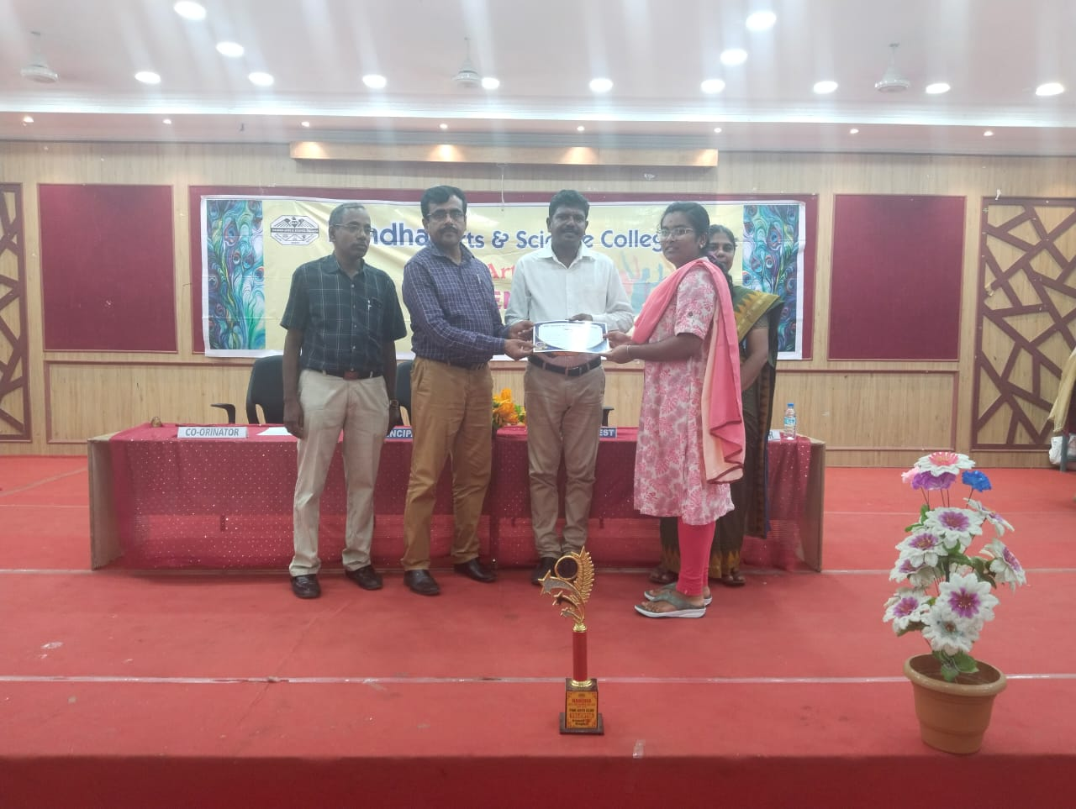
Talentia போட்டிகளில் வெற்றி பெற்ற மாணவர்களுக்கு பரிசுகளும் உடனடியாக வழங்கப்பட்டு வருகிறது.

Slide 18

இவை தவிர….,,,
வனத்துறை சார்பாக நடத்தப்படும் போட்டிகள்
தேர்தல் ஆணையம் சார்பாக நடத்தப்படும் போட்டிகள்
வருமான வரித்துறை சார்பாக நடத்தப்படும் போட்டிகள்

Slide 19

தனியார் துறை நிறுவனங்கள் சார்பாக நடத்தப்படும் போட்டிகள்
மத்திய மற்றும் மாநில அரசுகள் சார்பாக அவ்வப்போது நடத்தப்படும் போட்டிகள் மற்றும் கருத்தரங்குகள்

Slide 20

நமது கல்லூரி மாணவர்கள் ஈரோடு, திருப்பூர், கோவை மற்றும் மதுரை போன்ற பல்வேறு பகுதிகளில் நடைபெற்ற கலைத்திறன் போட்டிகளில் பல பரிசுகளையும் மற்றும் ஒட்டுமொத்த சாம்பியன் பட்டத்தையும் பெற்று வந்து தங்களுக்கும், கல்லூரிக்கும் பெருமை சேர்த்துள்ளனர்.

Slide 21
2023-2024 நுண் கலை மன்ற மாணவர்களின் வெற்றிகள்

Slide 22
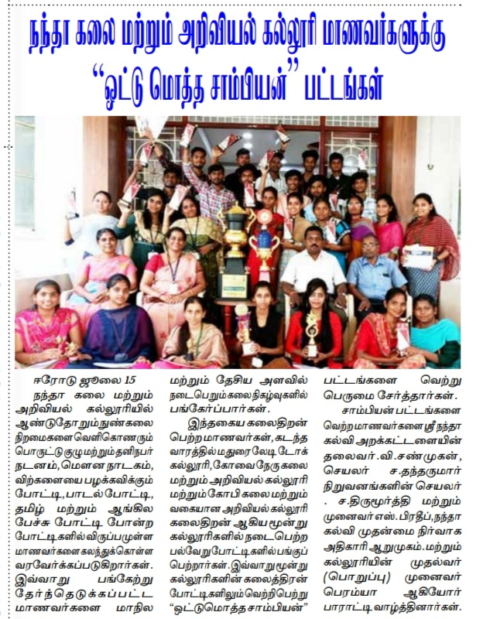
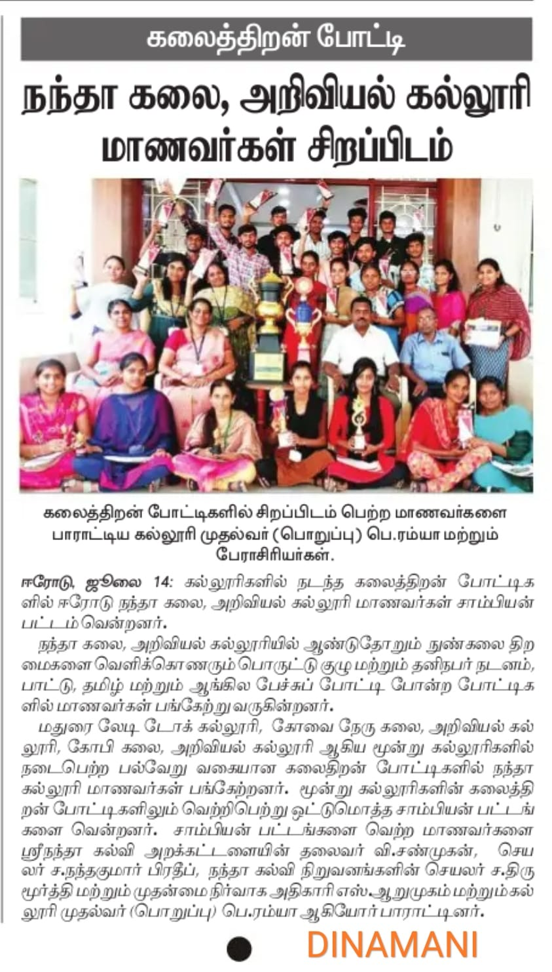
நாளிதழ் செய்திகள்

Slide 23
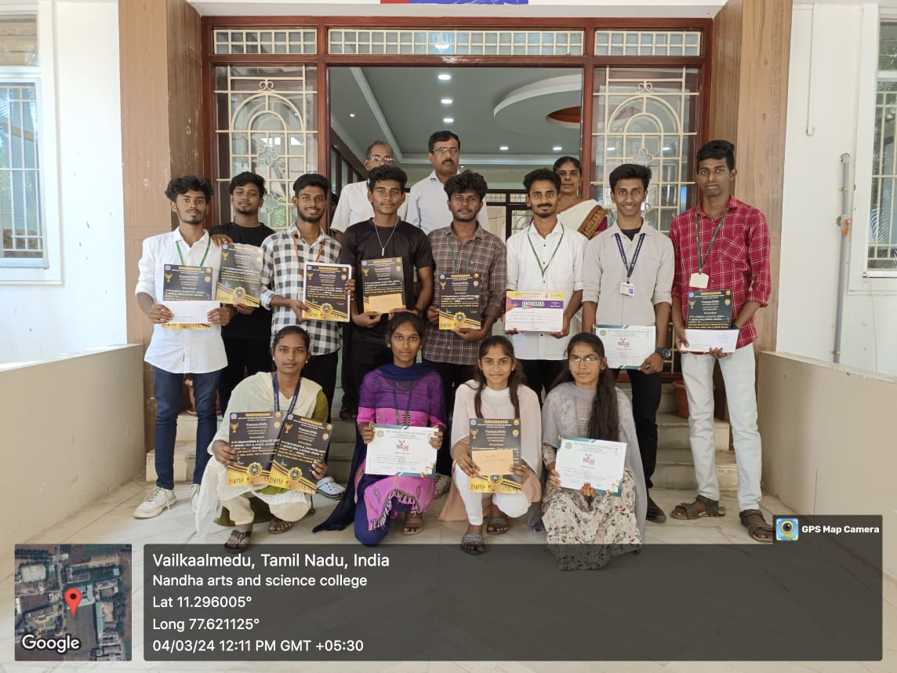
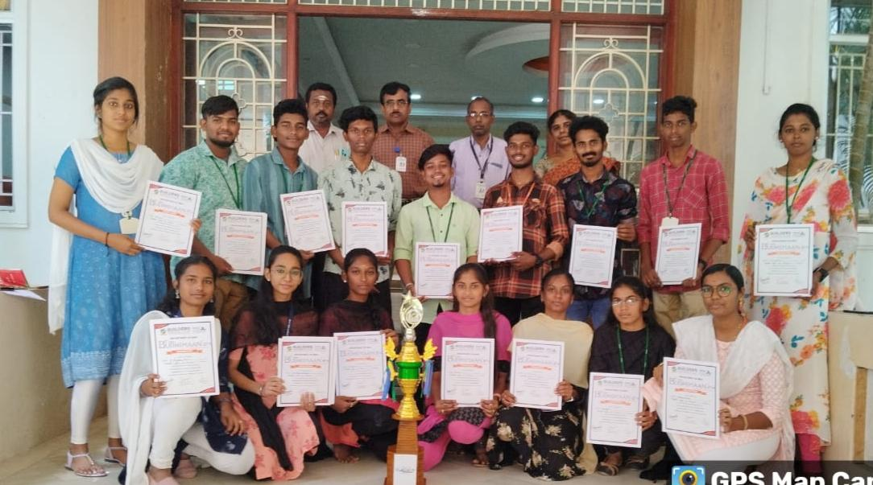
புகைப்படங்கள்

Slide 24
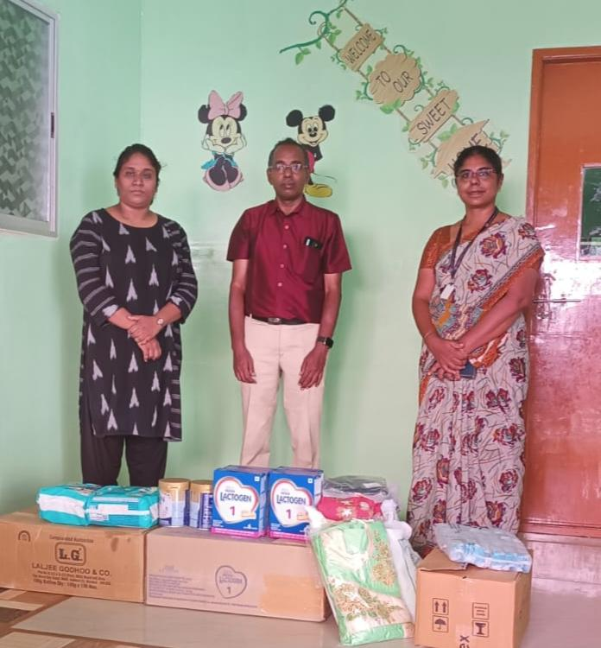
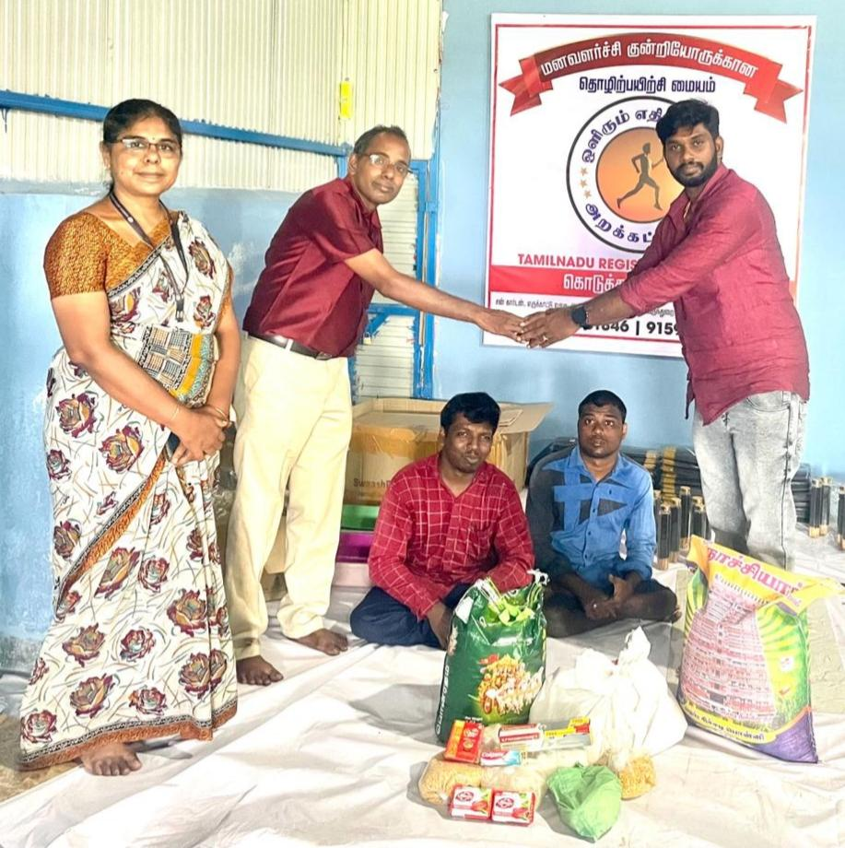
Helping Hearts Trust. ஒளிரும் எதிர்காலஅறக்கட்டளை
புகைப்படங்கள்

Slide 25
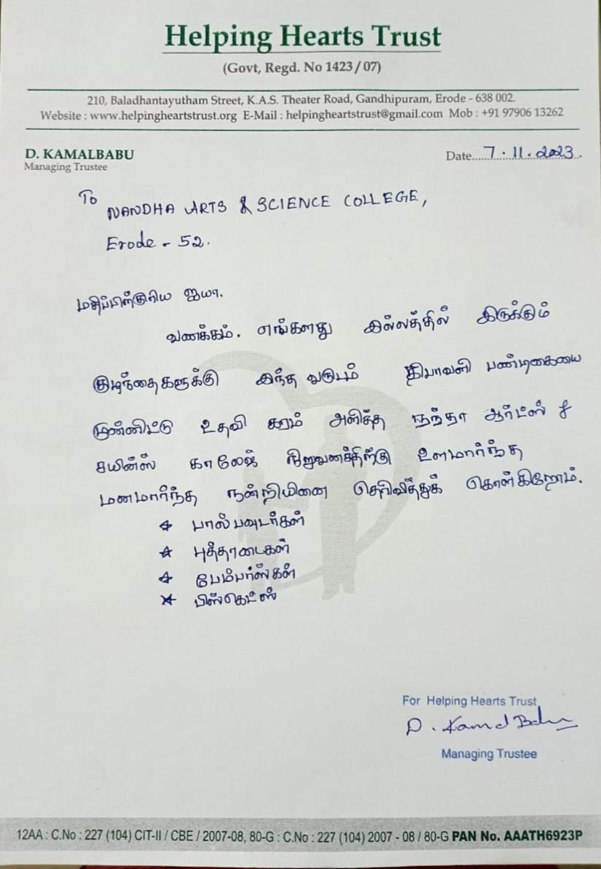
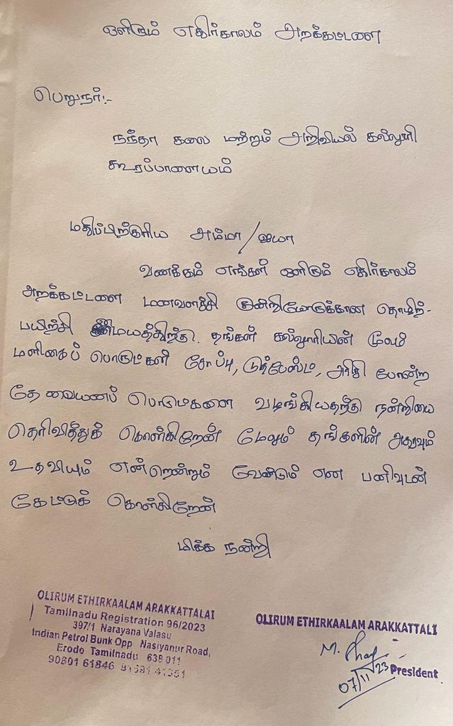
புகைப்படங்கள்

Slide 26


Slide 27
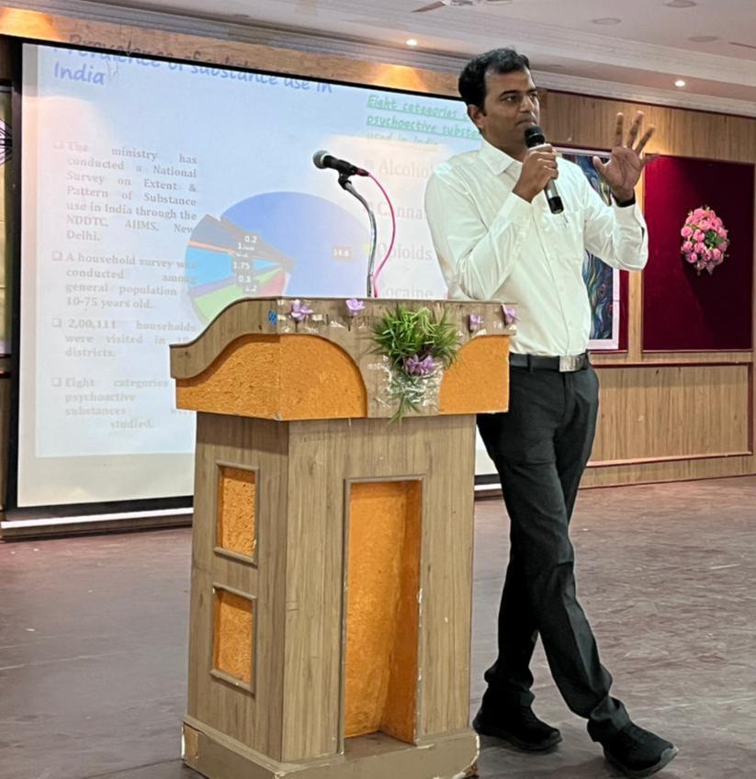
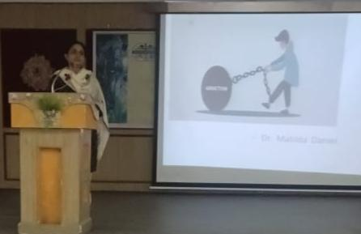
புகைப்படங்கள்

Slide 28
சமூக நலன் சார்ந்த செயல்பாடுகள்
ஆதரவற்றோர் இல்லங்களுக்குச் சென்று உதவி செய்தல்
போதை தடுப்பு விழிப்புணர்வு முகாம்கள் நடத்துதல்

Slide 29
,2024-2025 நாம் கல்வி ஆண்டில் நுண்களை மன்ற செயல்பாடுகள்

Slide 30
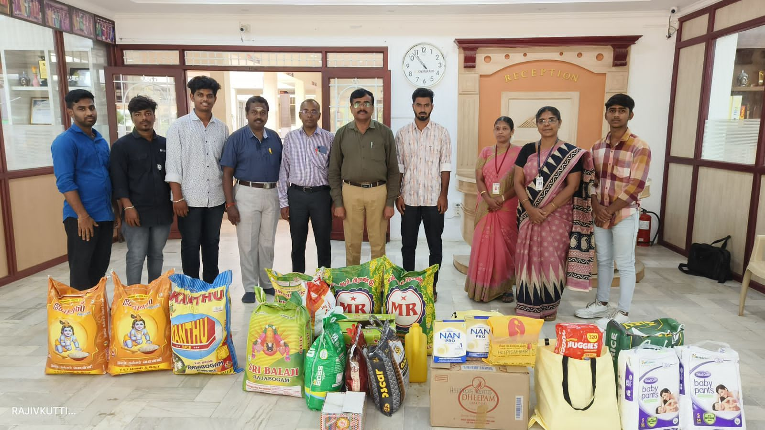

Slide 31
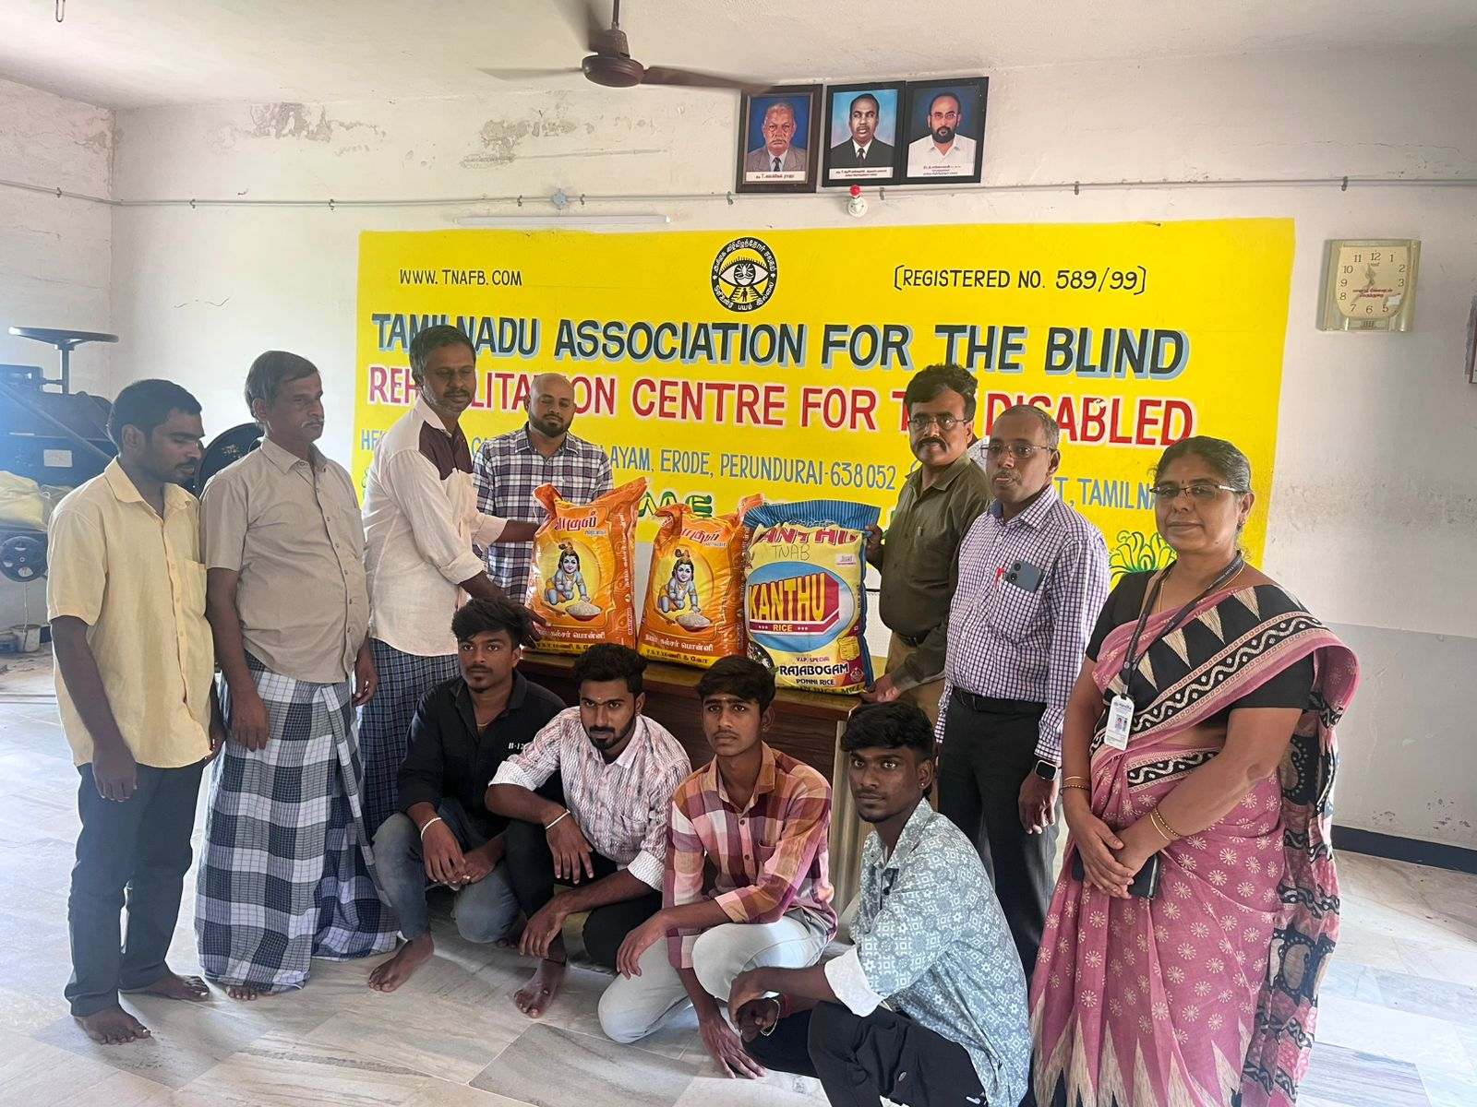

Slide 32
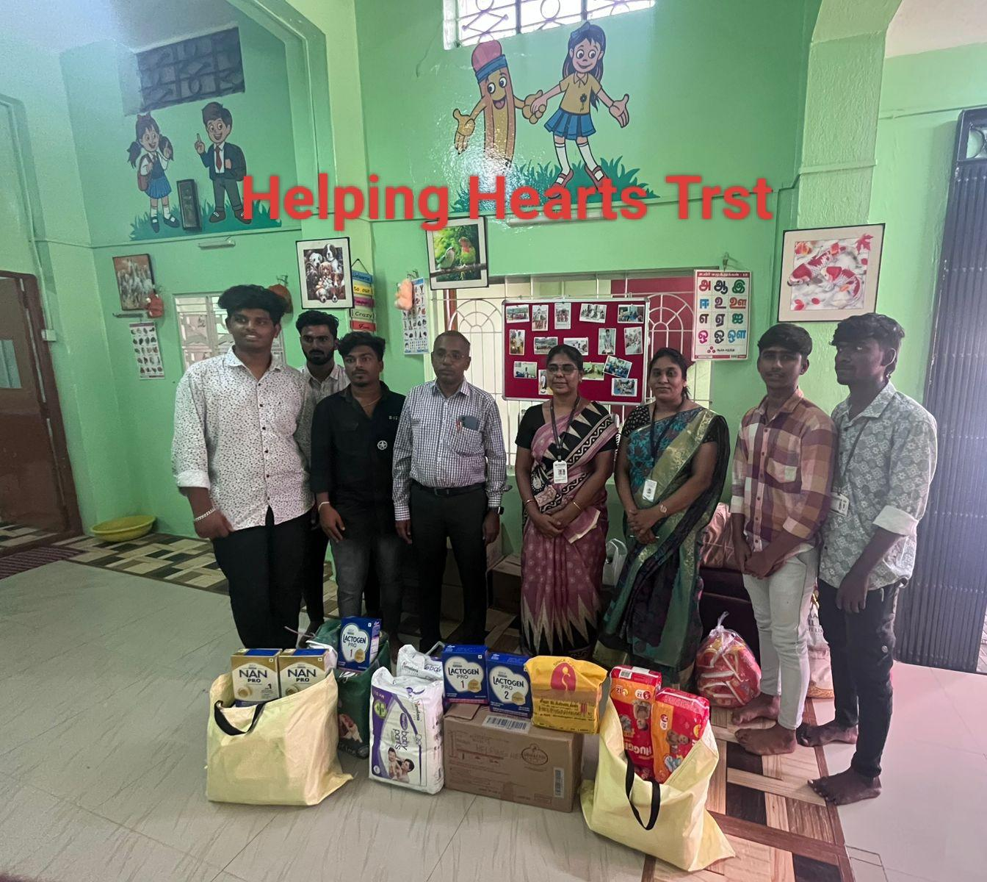

Slide 33
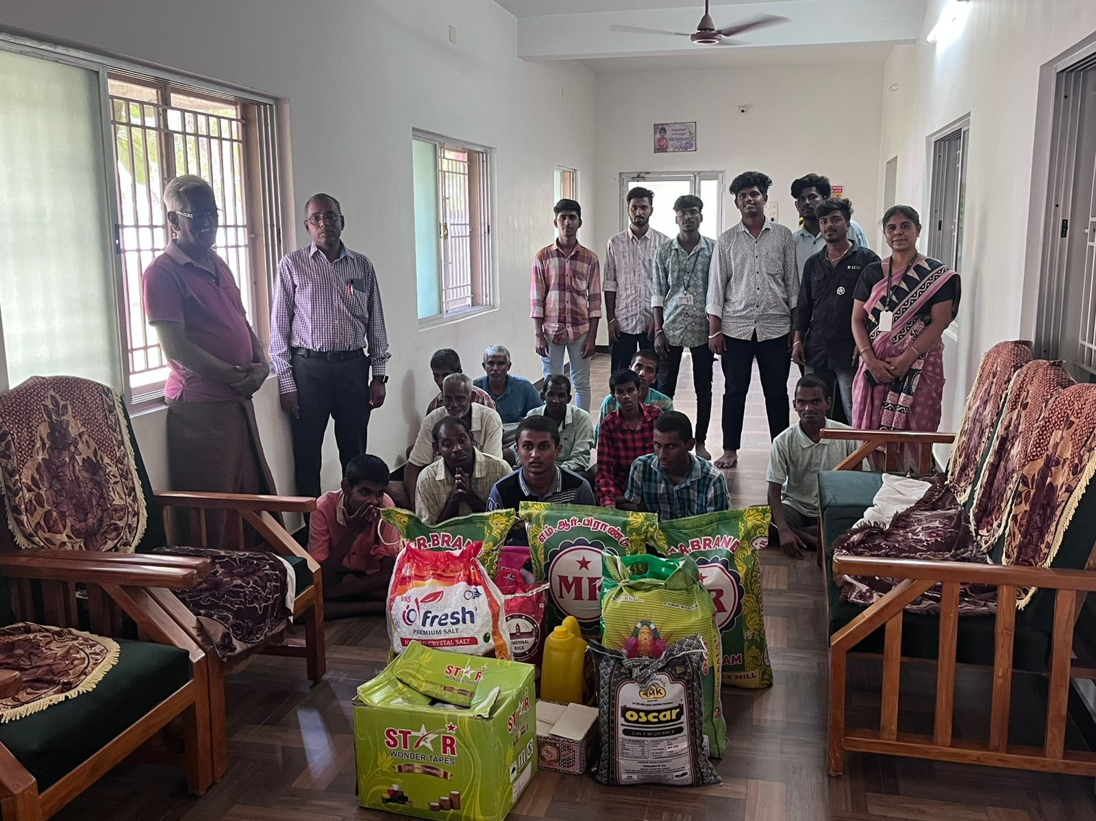

Slide 34
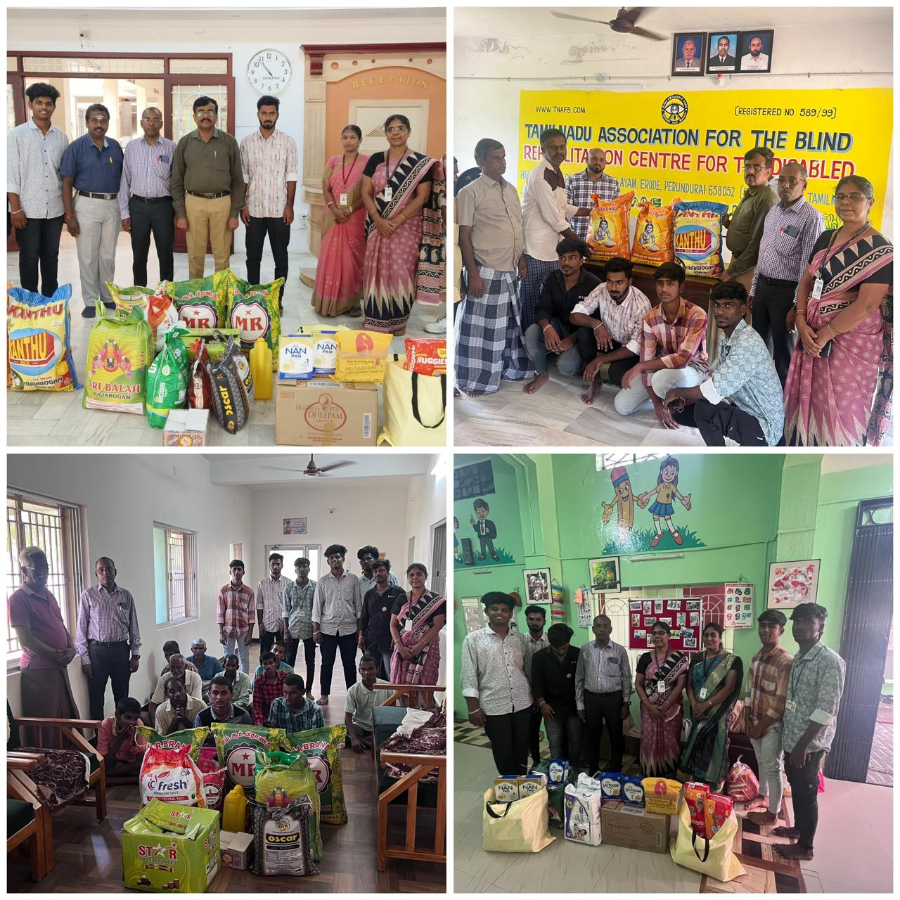

Slide 35
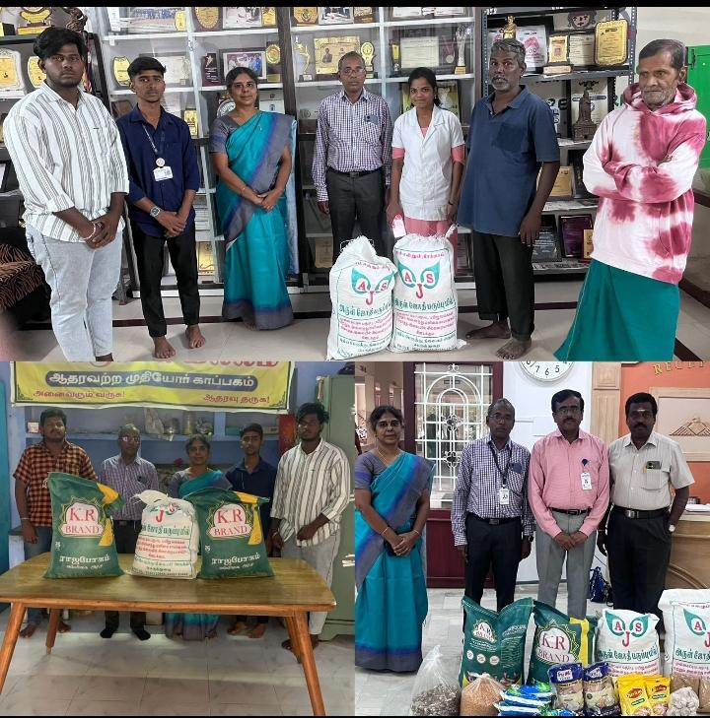

Slide 36
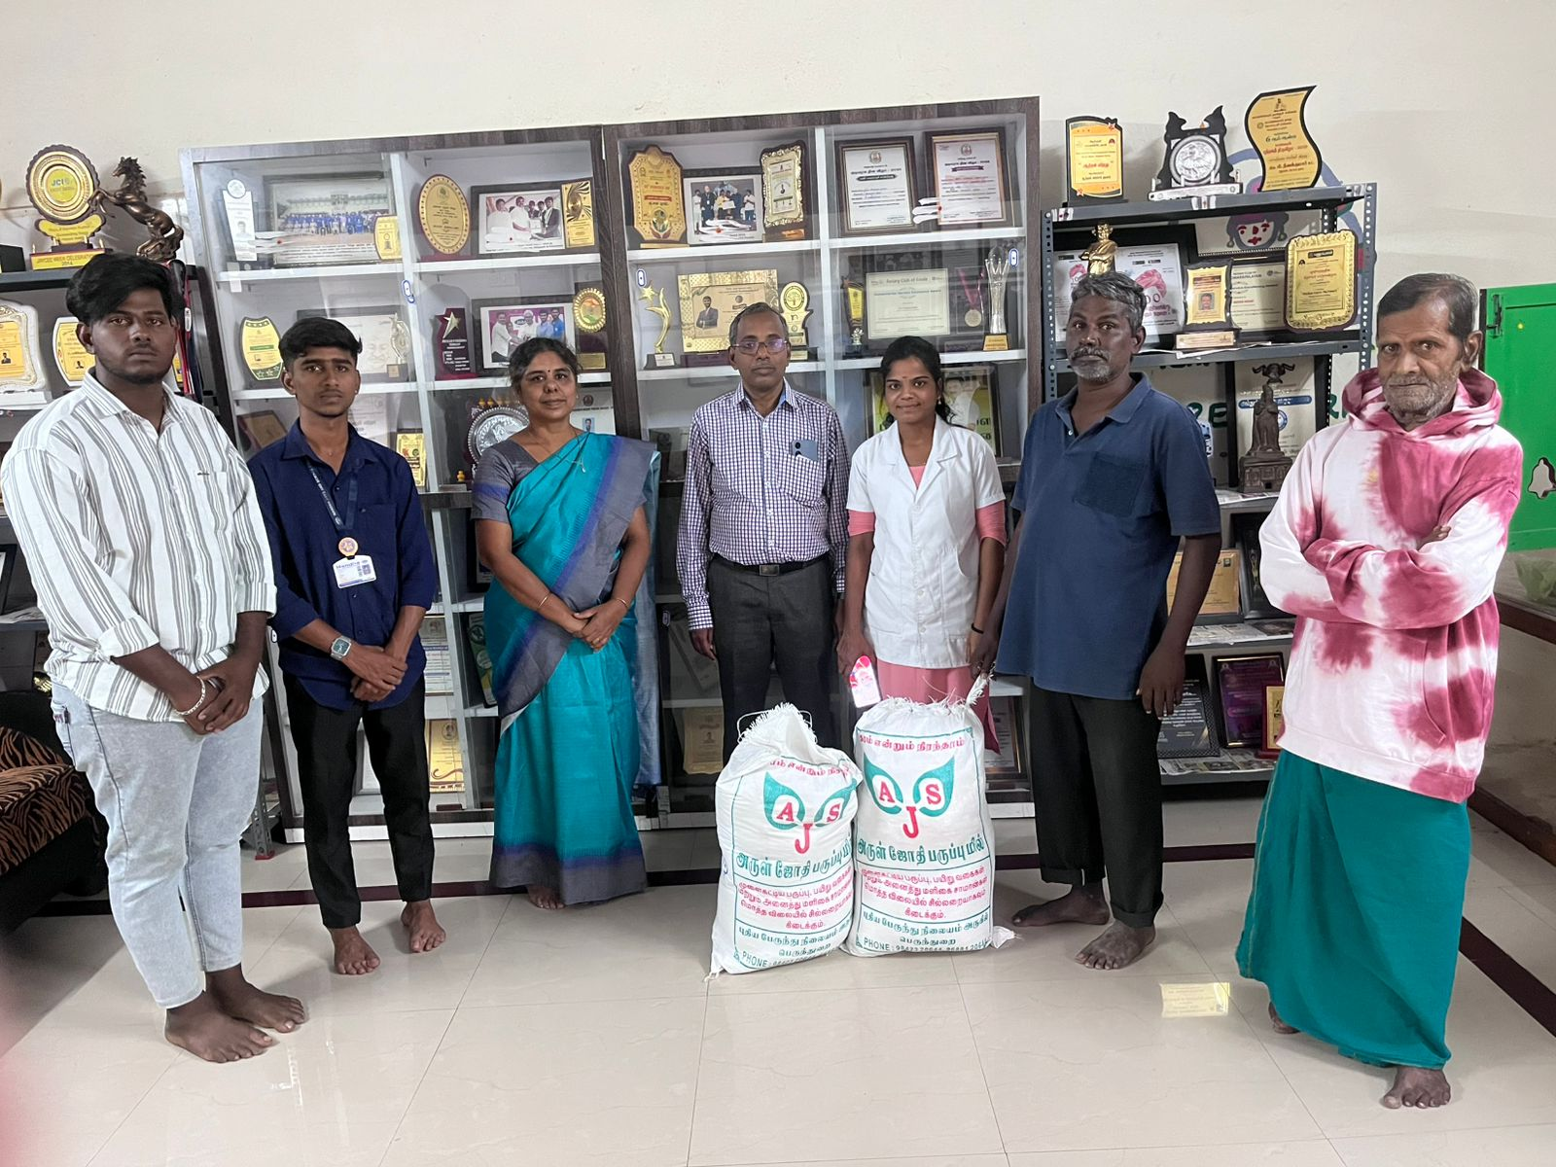
2025 ஆம் ஆண்டுபொங்கல் பண்டிகை முன்னிட்டு ஈரோடு அட்சயம் டிரஸ்ட் முதியோர் இல்லத்திற்கு வழங்கிய அரிசி பருப்புகள போன்ற மளிகை பொருட்கள்்

Slide 37
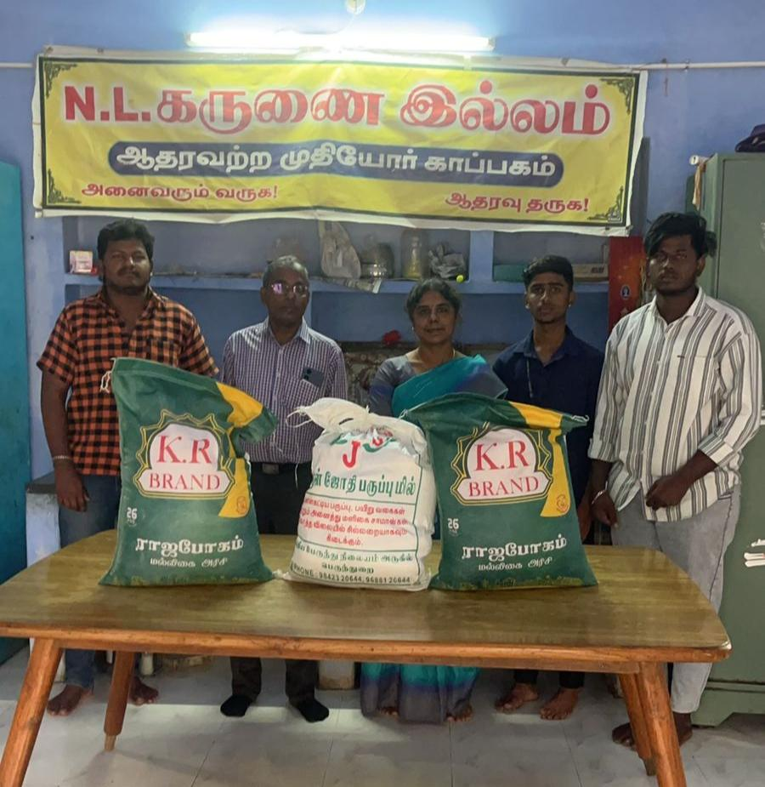
2025 ஆம் ஆண்டு பொங்கல் பண்டிகை முன்னிட்டு ஈரோடு NL கருணை இல்லத்திற்கு வழங்கிய அரிசி பருப்பு போன்ற மளிகை பொருள்கள்

Slide 38
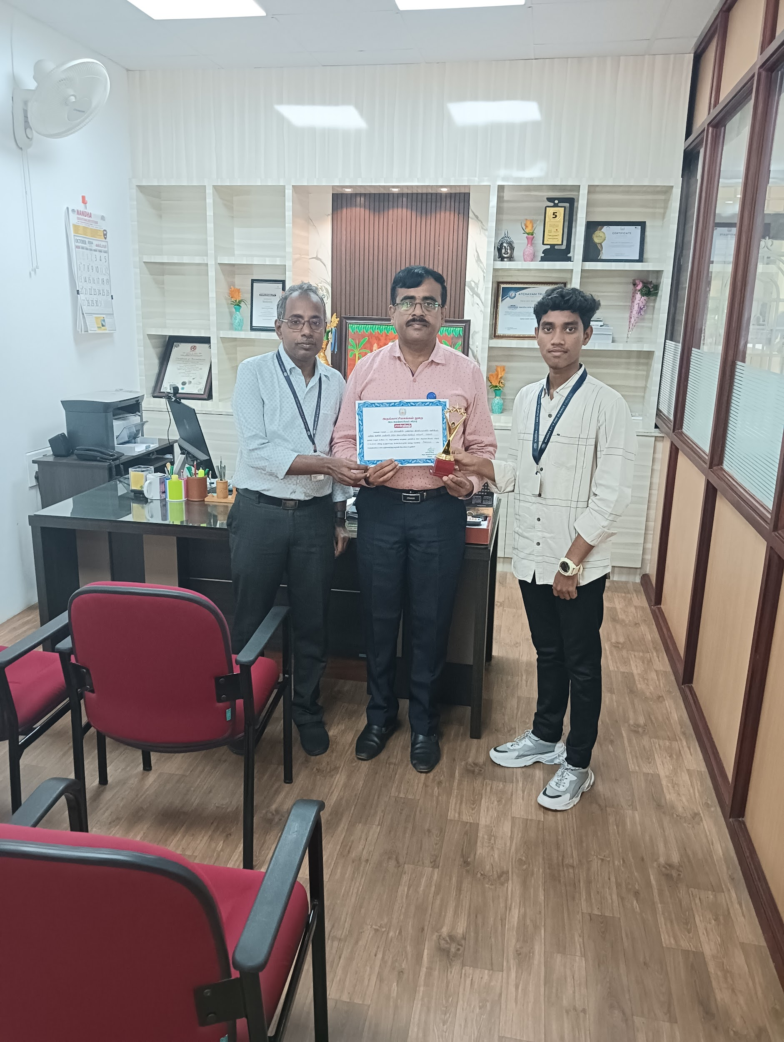

Slide 39
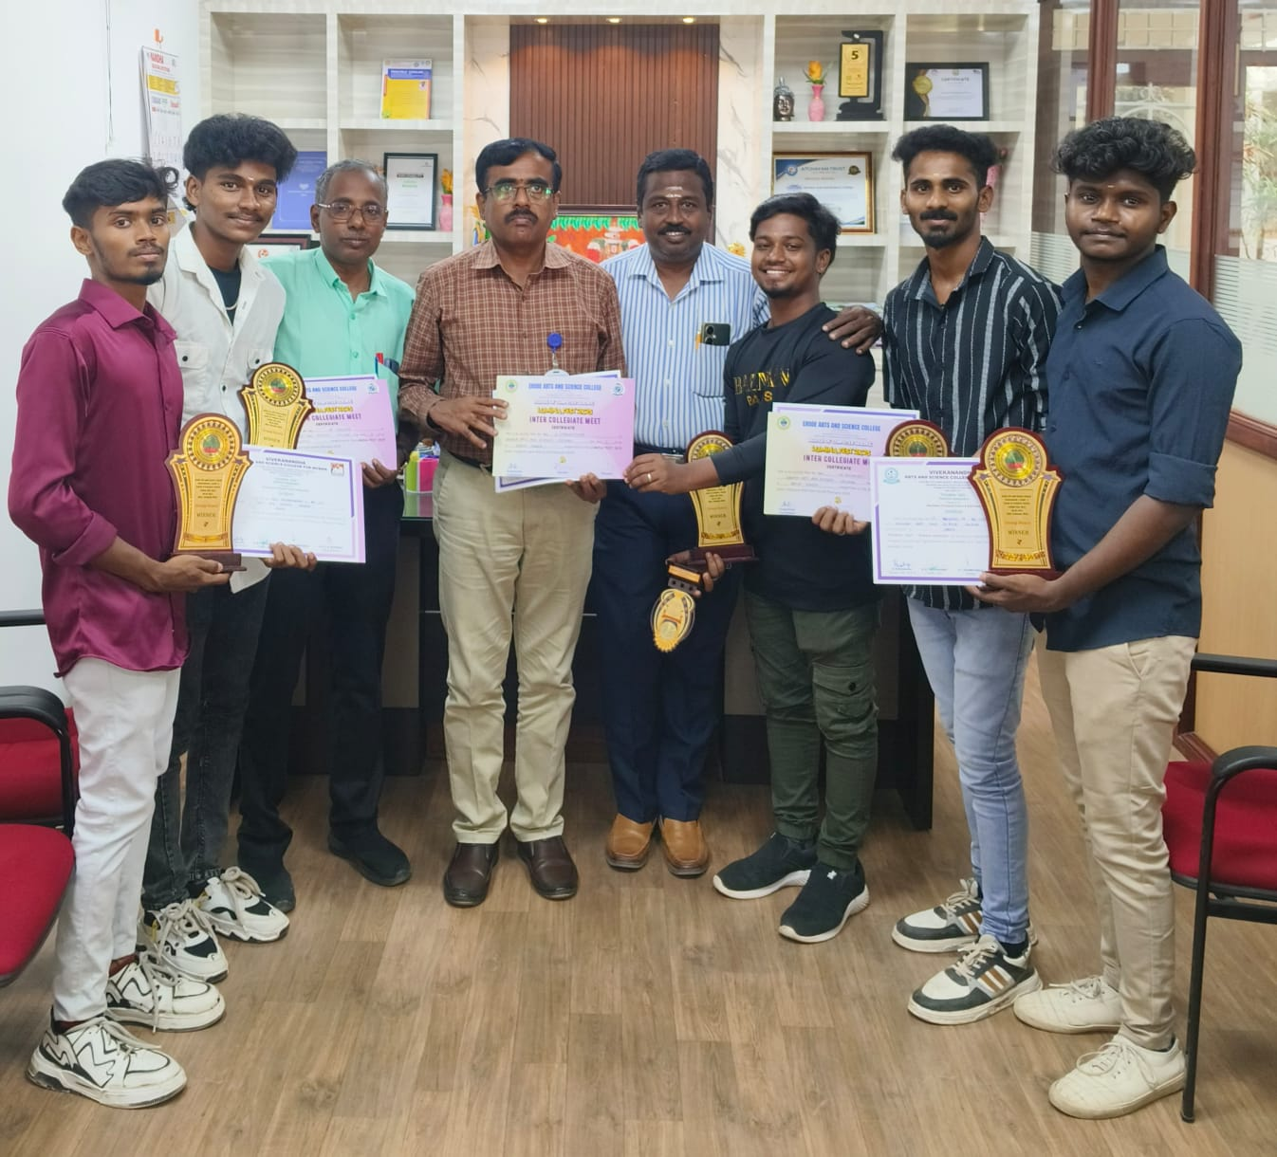

Slide 40
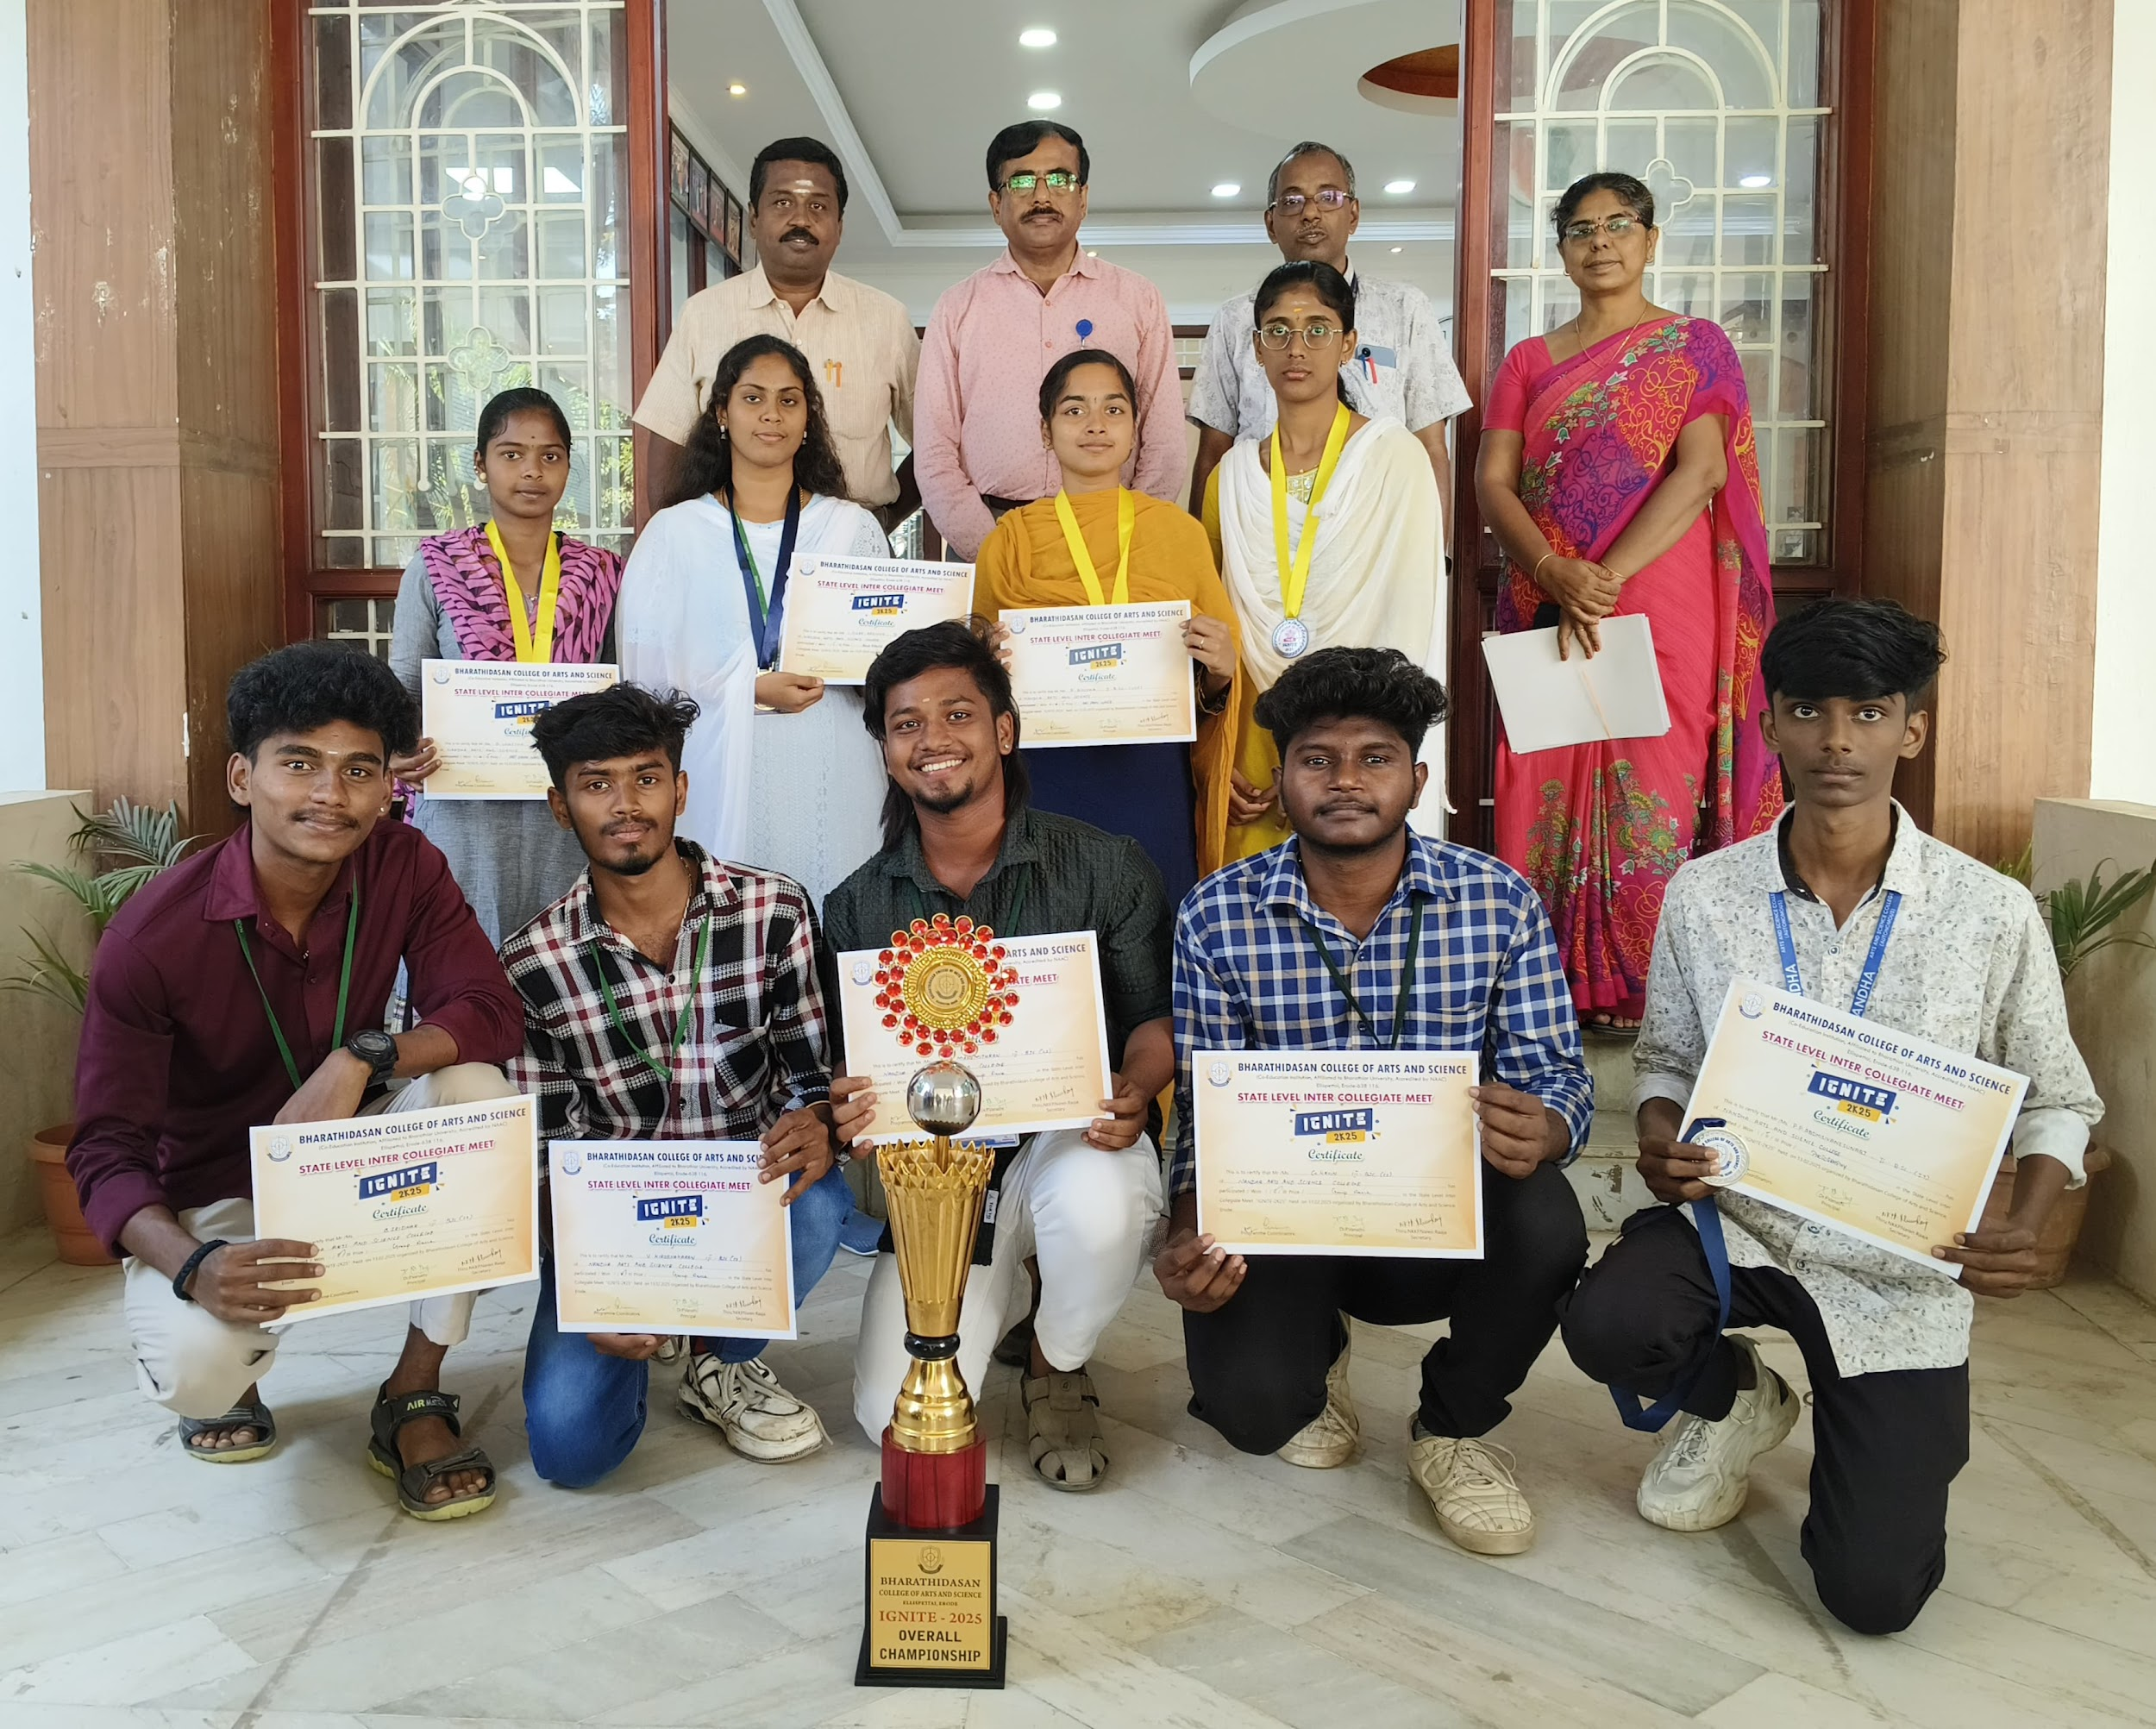

Slide 41
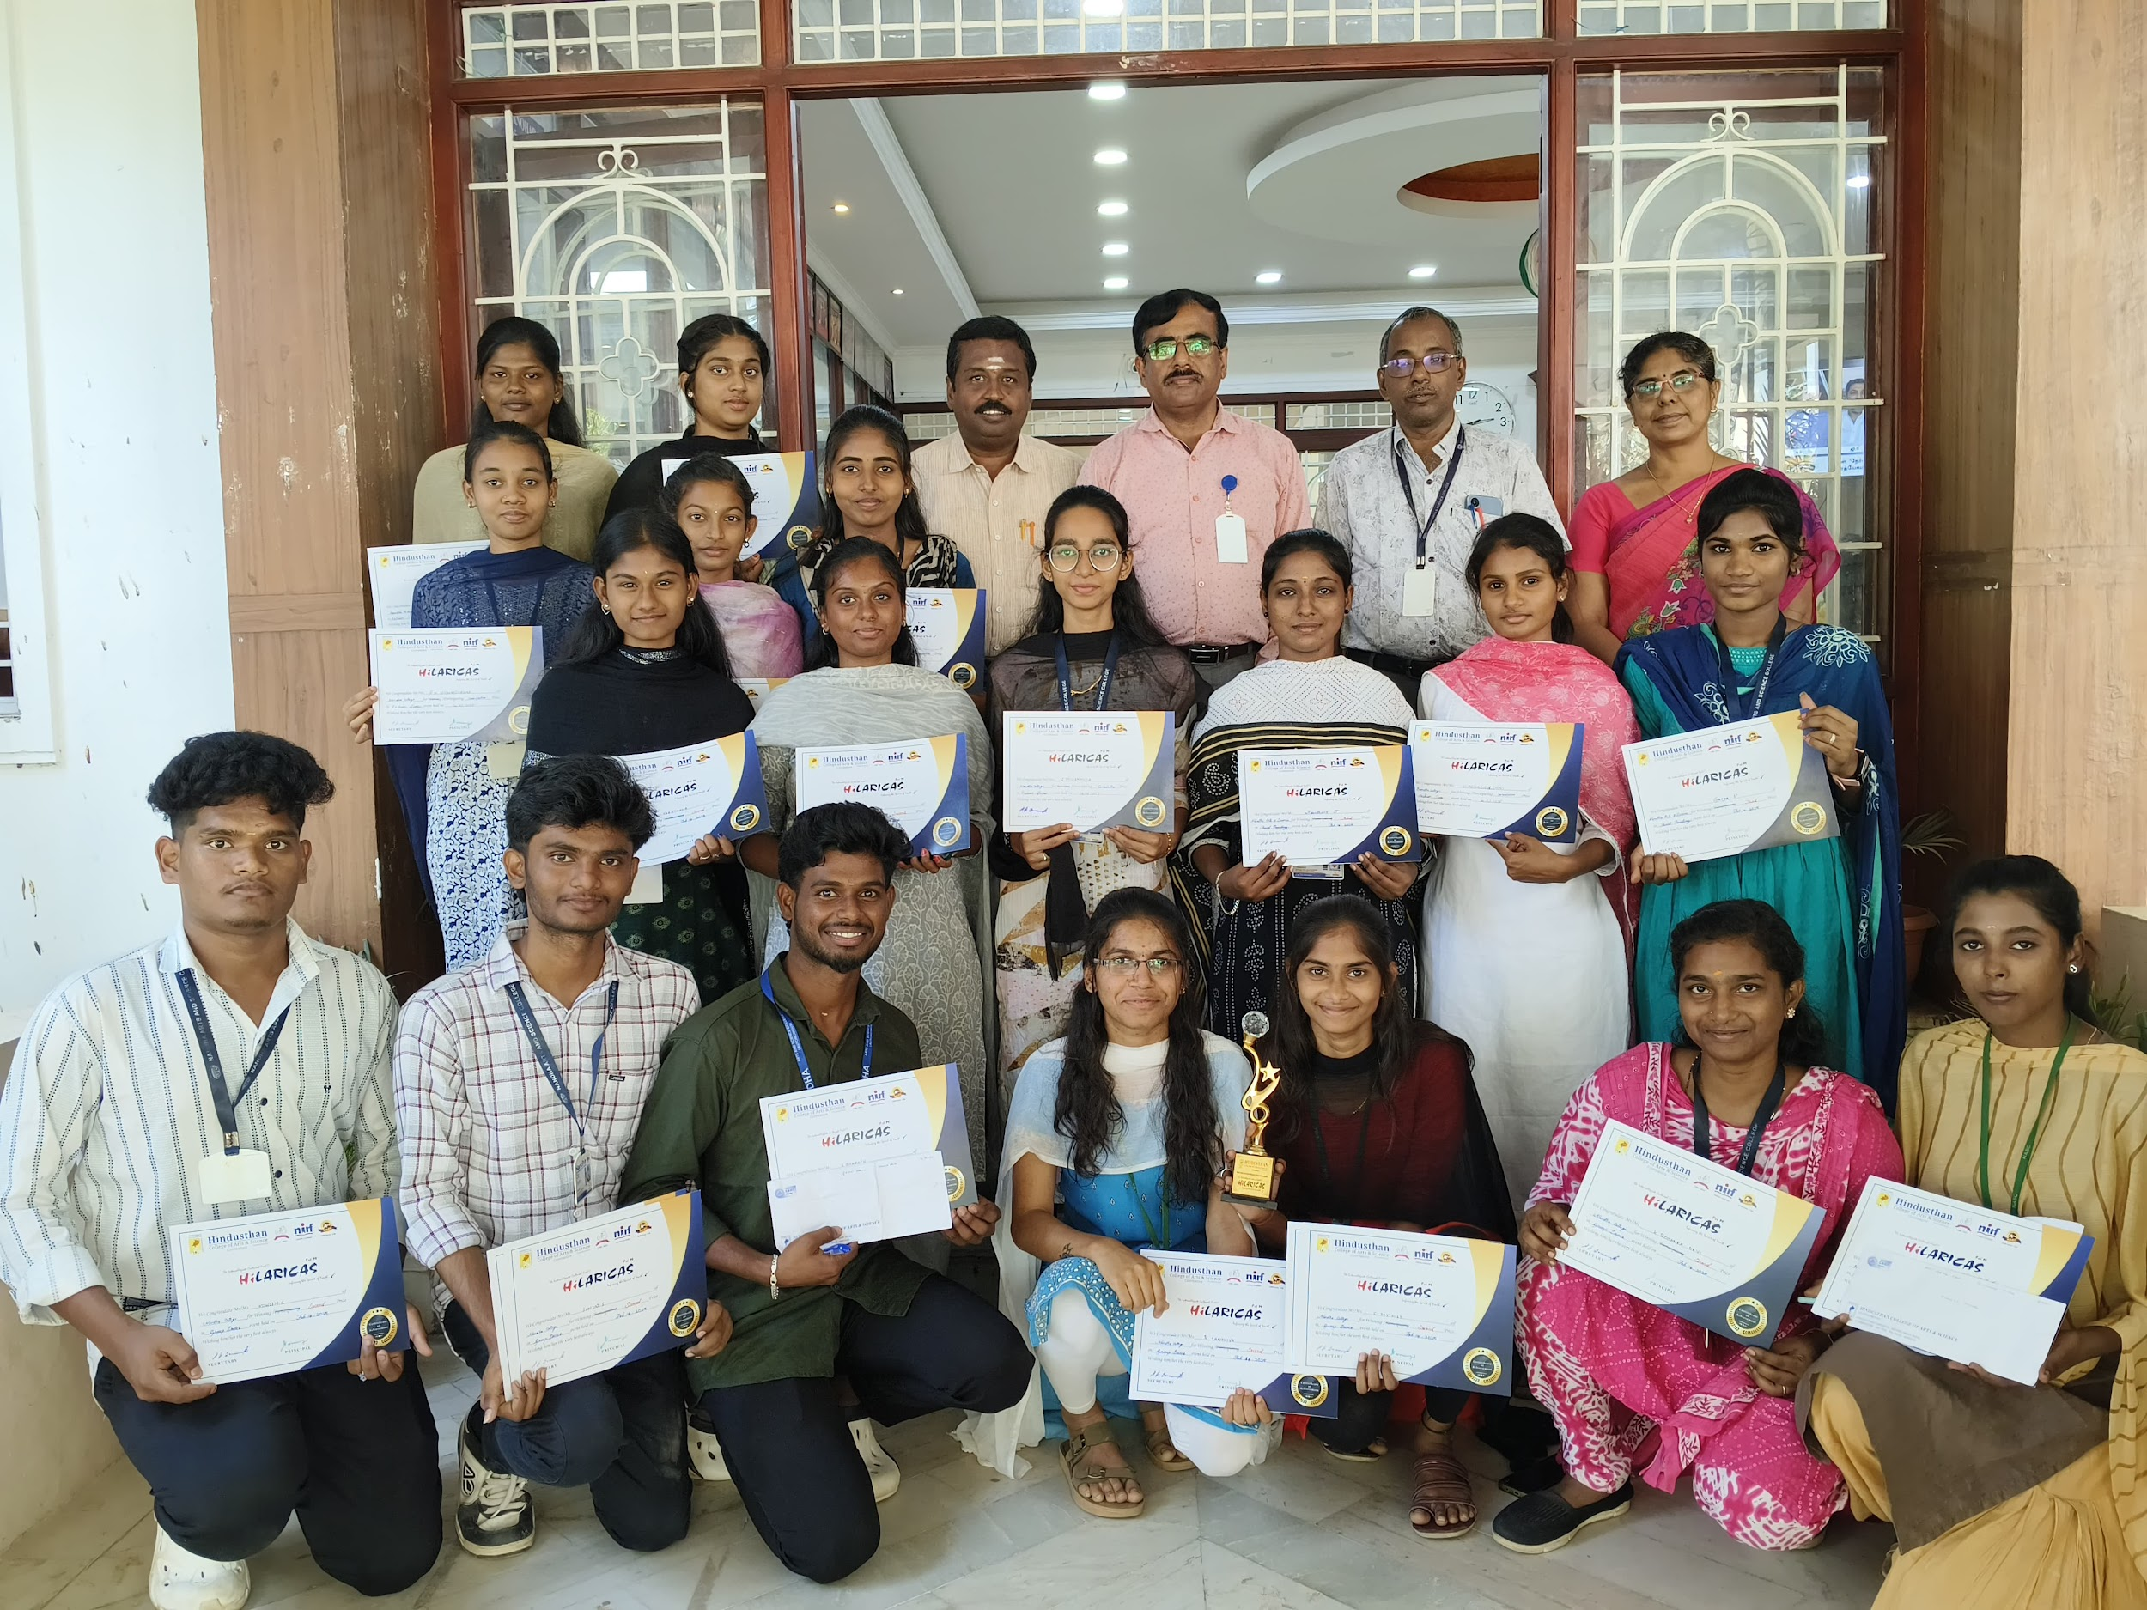

Slide 43
எதிர் காலத் திட்டங்கள்
போட்டிகளில் கலந்து கொள்ளக் கூடிய மாணவர்களுக்கு நன்கு பயிற்சி பெற வழிவகை செய்தல்
சமூக நலன் சார்ந்த செயல்பாடுகளில் மாணவர்களை ஈடுபாடு கொள்ளச் செய்தல்
உலக சாதனை நிகழ்வுகள் நடத்துதல்

Slide 44


